Slide 1



Водено от общностите местно развитие
гр. София
14.07.2017 г.
Министерство на земеделието, храните и горите

Slide 2

Основни цели на подхода ВОМР 2014 – 2020 г.
Насърчаване на социалното приобщаване и намаляване на бедността;
Интегриран подход към околната среда, чрез съхраняване и опазване на околната среда и насърчаване на ресурсната ефективност, вкл. дейности за превенция и управление на риска и за използване потенциала на културното наследство;
Фокусиране върху иновациите чрез насърчаване на въвеждането им в практиката;
Насърчаване на устойчивата и качествена заетост и подкрепа за мобилността на работната сила;
Повишаване на конкурентоспособността на местните икономики и възможности за създаване на местен бизнес, включително чрез диверсификация, алтернативни дейности и устойчиво производство на аквакултури;
Подобряване на качеството на образование и повишаване квалификацията на населението.
Notes:
Това е друга опция за слайдове на прегледа, използващи преходи.

Slide 3
Териториален обхват
Подходът Водено от общностите местно развитие (ВОМР) се прилага на територии, определени съгласно чл. 4 и 5 от Постановление № 161 на Министерския съвет от 2016 г. (ПМС № 161);
Операциите в рамките на стратегии за ВОМР (СВОМР), финансирани от ЕЗФРСР, се изпълняват на територията на селските райони или на друга територия обхваната от МИГ, когато проектите допринасят за развитието на съответния селски район;
Notes:
Това е друга опция за слайдове на прегледа, използващи преходи.

Slide 4
Териториален обхват
Подходът ВОМР се прилага на ниво община или обединение на съседни общини и/или съседни населени места - част от община/и, при следните условия:
1. в територията, на която се предоставя подпомагане, задължително е включен селски район съгласно приложение № 3 от Постановление № 161;
2. територията, на която се предоставя подпомагане, е с непрекъснати граници и включва най-малко всички населени места на една община с изключение на населените места, посочени като недопустими в приложение № 2 от Постановление № 161;
3. територията по т. 1 е с население между 10 000 и 150 000 жители по данни от Националния статистически институт към 31 декември 2016 г. - за заявления, подадени през 2017 г.
Notes:
Това е друга опция за слайдове на прегледа, използващи преходи.

Slide 5
Многофондово финансиране на ВОМР 2014 – 2020 г.
ЕЗФРСР
ЕФРР
ЕСФ
ЕФМДР
ПРСР
ОПИК
ОПОС
ОПНОИР
ОПРЧР
ПМДР
МИГ

Slide 6

Многофондово финансиране на ВОМР 2014 – 2020 г.
ПРСР – 131,5 млн. евро
ОПИК – 65,7 млн. евро
ОПРЧР – 50 млн. евро
ОПНОИР – 40 млн. евро
ОПОС – 19,5 млн. евро
ПМДР – 0,3 млн. евро
307 млн. евро
600 млн. лева

Slide 7
Мярка 19 – ВОМР от ПРСР 2014 – 2020 г.
- общ бюджет по ЕЗФРСР 131,5 млн. евро
Подмярка 19.1 - „Помощ за подготвителни дейности“
- индикативен бюджет 4,8 млн. евро
Подмярка 19.2 - „Прилагане на операции в рамките на стратегии за водено от общностите местно развитие“
- индикативен бюджет 90,1 млн. евро
Подмярка 19.3 - „Подготовка и изпълнение на дейности за сътрудничество на МИГ“
- индикативен бюджет 6,5 млн. евро
Подмярка 19.4 - „Текущи разходи и популяризиране на стратегия за водено от общностите местно развитие“
- индикативен бюджет 30 млн. евро

Slide 8
Многофондово финансиране на ВОМР 2014 – 2020 г.
ЕЗФРСР
ЕЗФРСР
ЕЗФРСР + ЕСИФ

Slide 9
Бюджет на СВМР
Максималният размер на допустимите разходи за проект към СВОМР:
До 200 000 евро за проекти, финансирани от ПРСР, ПМДР, ОПРЧР, ОПНОИР и ОПИК;
Определен в насоките за кандидатстване на УО на ОПОС 2014-2020 г.

Slide 10
Бюджет на СМР в милиони евро
Управление ЕЗФРСР
ЕСФ
0,76
ЕЗФРСР
2
СМР
до 6 млн. евро
?
ЕФРР
ОПНОИР
0,5
ЕФМДР
0,05
ЕФРР
ОПИК
1,5
ЕФРР
ОПОС
60 €/ХА
10

Slide 11
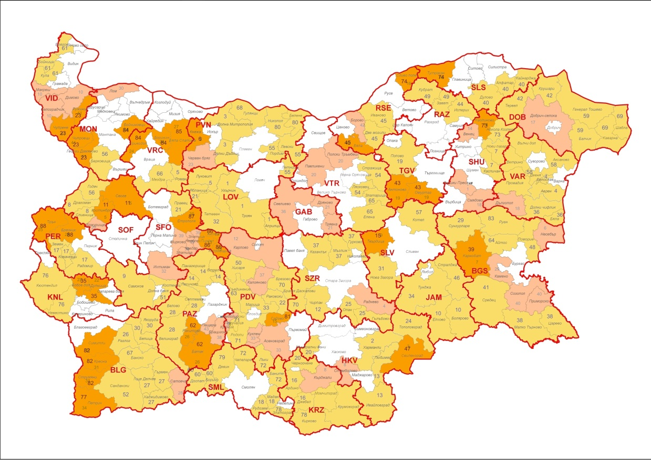
Интерес за прилагане на подхода ВОМР

Slide 12
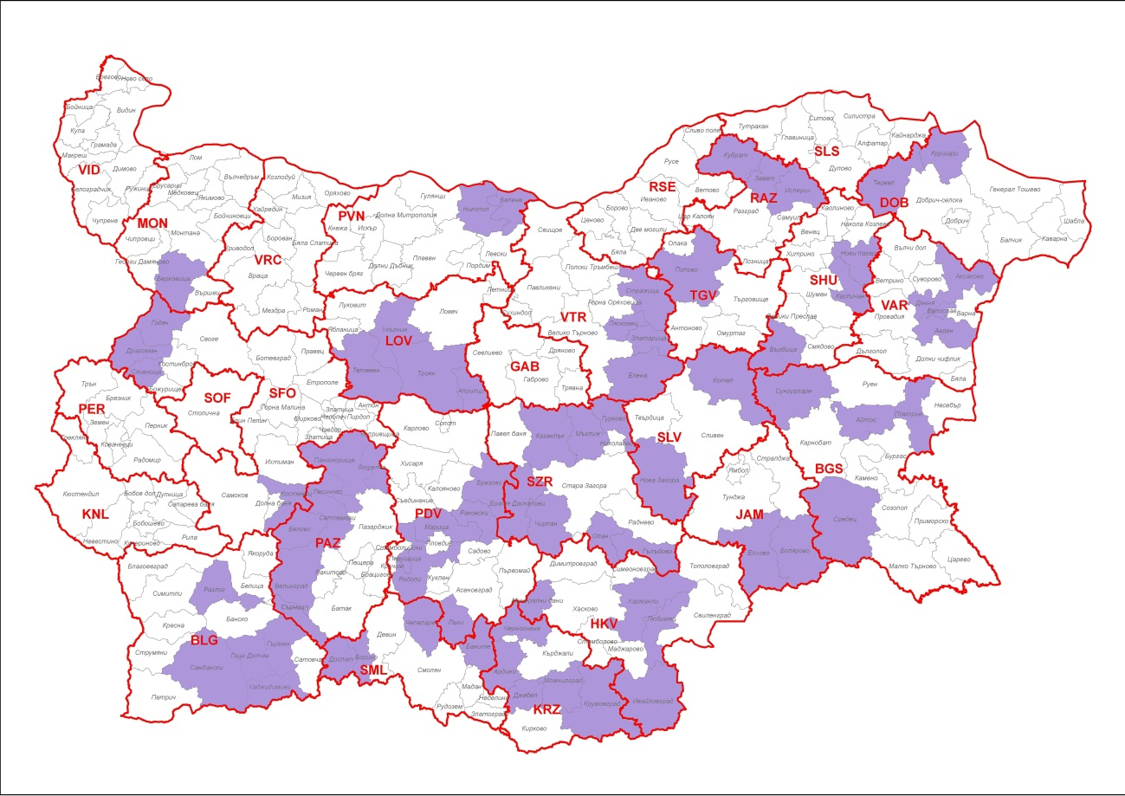
Подмярка 19.2 „Прилагане на операции в рамките на стратегии за водено от общностите местно развитие”
Общ брой одобрени стратегии за ВОМР: 40 МИГ,
обхващащи
74 общини
и население
1 047 819 жители.

Slide 13
Подмярка 19.2 „Прилагане на операции в рамките на стратегии за водено от общностите местно развитие”
Общ договорен бюджет по стратегиите – 203 887 195,65 лева/104 245 867,82 евро, от които:
- по ЕЗФРСР (ПРСР, Регламент 1305 и външни мерки) 112 435 465 лева/57 487 340,41 евро
- по ЕФРР (ОПОС) 3 147 042 лева
1 609 057 евро
- по ЕФРР (ОПИК) 29 779 926 лева
15 226 234 евро
- по ЕСФ (ОПРЧР) 21 742 879 лева
11 116 957 евро
Заявен бюджет за текущи
разходи и популяризиране на
стратегиите по подмярка 19.4
– 36 781 883,25 лева/18 806 278,28 евро

Slide 14
Подмярка 19.2 „Прилагане на операции в рамките на стратегии за водено от общностите местно развитие”
63%
28%
22%
0%
8%
бюджет

Slide 15
Втора покана по подмярка 19.2
Период на прием на заявления 30 юни – 31 август 2017 г.
Бюджет
ПРСР - до 63 907 042,90 лева;
ОПОС - до 34 910 789,00 лева;
ОПРЧР - до 75 557 120,60 лева;
ОПИК - до 33 162 995,40 лева по приоритетна ос „Технологично развитие и
иновации“ и 61 264 125,61 лева по приоритетна ос „Предприемачество и
капацитет за растеж за малки и средни предприятия“;
ОПНОИР - до 80 000 000 лева по операция „Осигуряване на достъп до
качествено образование в малките населени места и в труднодостъпните
райони“;
ПМДР - до 586 740 лева.

Slide 16
Втора покана по подмярка 19.2
Допустими кандидати: Местни инициативни групи
Изисквания към МИГ:
1. има колективен върховен орган, чиито членове задължително са общината/ите от територията на действие на МИГ;
членове на колективния върховен орган могат да бъдат:
а) физически лица, които са с постоянен адрес и/или работят на територията
на действие на МИГ, или юридически лица със седалище и адрес на
управление на територията на действие на МИГ;
б) клон на юридическо лице, ако клонът е регистриран на територията на
действие на МИГ най-малко 5 г. преди подаване на формуляра за кандидатстване;
Изискването по т. 1, буква „а“ не се прилага по отношение на община, член на МИГ, когато:
1. е включена в приложение № 3 от Постановление № 161 и има седалище в съответния областен град;
2. в територията на МИГ са включени населените места на общината, без града, център на общината, в строителните му граници, посочени в приложение № 2 от Постановление № 161.

Slide 17
Втора покана по подмярка 19.2
Изисквания към МИГ:
2. има колективен управителен орган в състав не по-малко от 5 лица,
които имат постоянен адрес и/или работят на територията на действие на МИГ,
когато са физически лица, или имат седалище и адрес на управление на
територията на действие на МИГ, когато са юридически лица
3. съдържа в наименованието си обозначението „Местна инициативна група“, или съкратено МИГ, и наименованието на общината/ите, на територията на действие на МИГ;
4. има седалище и адрес на управление на територията на селския район в рамките на територията, на която МИГ осъществява дейността си;

Slide 18
Втора покана по подмярка 19.2
Изисквания към МИГ:
5. има дял на представителите на публичния сектор, на представителите на стопанския сектор и на представителите на нестопанския сектор в колективния върховен орган и в колективния управителен орган на сдружението, непревишаващ 49 на сто от имащите право на глас съгласно чл. 28, ал. 1 от Закона за юридическите лица с нестопанска цел;
6. включва в колективните си органи представители на различни заинтересовани страни от местната общност, идентифицирани в анализа на стратегията за ВОМР включително уязвими групи и малцинства (когато е приложимо).

Slide 19
Втора покана по подмярка 19.2
Местната инициативна група, член на колективния й управителен орган и представляващ по закон и пълномощие член на колективния управителен орган на МИГ, включително и когато член e юридическо лице, трябва да отговарят на изискванията от 1 до 18, посочени в т. 11 на Насоките по подмярка 19.2;
Точка 1 не се прилага, когато член на колективния управителен орган и/или член на контролния орган на МИГ е физическо лице или община;
Точка 2 не се прилага, когато размерът на неплатените дължими данъци или социално-осигурителни вноски от лицето, за което е установено задължението, не надхвърля с повече от 1 на сто сумата на дължимите от него данъци и социално-осигурителни вноски за последната приключена финансова година;
Изброените основания за отстраняване се прилагат до изтичане на сроковете, посочени в чл. 57, ал. 3 от Закона за обществените поръчки.

Slide 20
Втора покана по подмярка 19.2
МИГ, член на колективния й управителен орган и представляващ по закон и пълномощие член на КУО, на КО или служител на МИГ, за които е налице обстоятелство по т. 1-18, има право да представи доказателства при подаване на декларация съгласно приложение № 1 или в определения срок за предоставяне на документи от получаването на уведомление от МЗХГ за констатиране на обстоятелства по т. 1-18, че е предприел мерки, които гарантират неговата надеждност, въпреки наличието на съответното основание за отстраняване.
За тази цел горепосочено лице може да е:
1. погасило задълженията си по т. 2 и т. 12, включително начислените лихви и/или глоби или че те са разсрочени, отсрочени или обезпечени;
2. платило или е в процес на изплащане на дължимо обезщетение за всички вреди, настъпили в резултат от извършеното от него престъпление или нарушение;
3. изяснило изчерпателно фактите и обстоятелствата, като активно е съдействало на компетентните органи, и е изпълнило конкретни предписания, технически, организационни и кадрови мерки, чрез които да се предотвратят нови престъпления или нарушения.

Slide 21
Втора покана по подмярка 19.2
Местната инициативна група може да бъде одобрена, когато представените доказателства са достатъчни, за да се гарантира, че по отношение на МИГ, член на колективния й управителен орган и представляващ по закон и пълномощие член на колективния управителен орган на МИГ, включително и когато член e юридическо лице, не е налице обстоятелство по т. 1-18. Това се прилага и по отношение на членовете на контролния орган на МИГ и служителите на МИГ.
Местната инициативна група не може да бъде одобрена, когато са налице обстоятелства за отстраняване или представените доказателства не са достатъчни, за да се гарантира, че МИГ, член на колективния й управителен орган и представляващ по закон и пълномощие член на колективния управителен орган на МИГ, включително и когато член e юридическо лице, не е налице обстоятелство за отстраняване.

Slide 22
Втора покана по подмярка 19.2
Членовете на контролния орган на МИГ трябва да отговарят на условията на т. 1-18.
Членовете на колективния управителен орган и представляващите членовете на колективния управителен орган на МИГ, ако такъв орган е предвиден в устава на МИГ, когато същите са юридически лица, както и членовете на контролния орган не могат да са свързани лица помежду си по смисъла на § 1 от допълнителните разпоредби на Търговския закон.
Местна инициативна група, регистрирана по реда на чл. 33 от Закона за юридическите лица с нестопанска цел е допустим кандидат, ако към момента на подаване на формуляра за кандидатстване представи доказателства, че е в процес на преобразуване в сдружение.

Slide 23
Втора покана по подмярка 19.2
Изисквания към стратегиите за ВОМР:
Допустими за финансиране са дейности по проекти към мерките от одобрената СВОМР.
Дейностите от мерките следва да отговарят на указанията по § 3 от ЗР на ПМС № 161 за общите изисквания към СВОМР на съответната програма.

Slide 24
Втора покана по подмярка 19.2
За да бъде одобрена стратегията, тя трябва да отговаря на следните условия:
1. СВОМР трябва да е разработена по образец съгласно приложение № 3 от насоките за период до 31 декември 2020 г. Когато е необходимо и според указанията по § 3 от ЗР на Постановление № 161 образецът може да се допълва според изискуемата информация.
2. Проектът на СВОМР трябва да е одобрен от колективния върховен орган на МИГ след публично проведени консултации, обсъждания, информационни срещи и други със заинтересованите страни, като поканата за събитието да е публикувана на интернет страницата на МИГ.
3. При съгласуване на проекта на СВОМР задължително трябва да е проведено обществено обсъждане.

Slide 25
Втора покана по подмярка 19.2
Втора покана по подмярка 19.2
Всяка мярка в СВОМР съдържа:
описание на целите и обхвата на мярката,
допустимите получатели,
допустимите дейности и разходи,
определените финансови параметри за проектите,
интензитет на финансовата помощ, размер на финансовата помощ,
обективни критерии за оценка на проектите и тяхната тежест,
други елементи, според указанията по § 3 от ЗР на ПМС № 161 на всяка от финансиращите съответната мярка програми, когато е приложимо.

Slide 26
Втора покана по подмярка 19.2
Обективни са критериите за подбор на проекти, когато осигуряват най-малко:
съответствие на проектите с характеристиката на територията, нуждите и потребностите на местната общност, общинските и секторни политики за развитие и/или;
подкрепа за дейности, които са пряко свързани с постигането на целите на СВОМР на МИГ и/или;
подкрепа за проекти с положително въздействие върху социалната среда и/или околната среда и/или заетостта.
Избраните в СВОМР мерки трябва да съответстват на идентифицираните в проучванията и анализите на територията нужди, включително на нуждата от финансиране от конкретна програма, участваща в подхода.
Мерките в СВОМР се разработват при спазване на установената липса на припокриване и координация по всички програми, финансирани със средства на ЕС.

Slide 27
Втора покана по подмярка 19.2
Указания за мерките, финансирани от ЕЗФРСР
В стратегията за ВОМР МИГ може да включи мерки, които:
са избрани в ПРСР;
не са включени в ПРСР, но са част от Регламент (EC) № 1305/2013;
са извън обхвата на мерките от Регламент (EC) № 1305/2013, но съответстват на целите на регламента;
При избор на мерки, включени в ПРСР, МИГ може да определи условия, различни от програмата, но отговарящи на условията на регламента;
При избор на мерки, включени в Регламент (EC) № 1305/2013, които не са част от ПРСР, мерките от стратегията трябва да съответстват на приложимите условия на регламента;
При избор на мярка извън обхвата на Регламент (EC) № 1305/2013, финансирана от ЕЗФРСР, мярката трябва да допринася за постигането на приоритетите на ПРСР и на СВОМР.

Slide 28
Втора покана по подмярка 19.2
В СВОМР не се избират мерки, финансирани от ЕЗФРСР, предвиждащи фиксирани плащания, и мерки, свързани със схеми за плащания на площ, в т. ч. подмерки 6.1 „Стартова помощ за млади земеделски производители“, 6.2 „Стартова помощ за неземеделски дейности“ и 6.3 „Стартова помощ за развитие на малки стопанства“ на мярка 6 „Развитие на стопанства и предприятия“ от ПРСР.
В СВОМР могат да бъдат включени дейностите по чл. 35 от Регламент (ЕС) № 1305/2013, с изключение на подмярка 16.1 „Подкрепа за сформиране и функциониране на оперативни групи в рамките на Европейското партньорство за иновации за селскостопанска производителност и устойчивост“, подмярка 16.2 „Подкрепа за пилотни проекти и за развитие на нови продукти, практики, процеси и технологии“ и подмярка 16.4 „Подкрепа за хоризонтално и вертикално сътрудничество между участниците във веригата на доставки за изграждането и развитието на къси вериги на доставки и местни пазари. Подкрепа за дейности на местно равнище за популяризиране, свързани с развитието на късите вериги на доставки и местните пазари“ от мярка 16 „Сътрудничество“ от ПРСР.

Slide 29
Втора покана по подмярка 19.2
В СВОМР не се избират мерки, финансирани от ЕЗФРСР, предвиждащи инвестиции в държавна или общинска инфраструктура за здравеопазване.
Не се предоставя финансова помощ от СВОМР по подмярка 7.6 „Проучвания и инвестиции, свързани с поддържане, възстановяване и подобряване на културното и природното наследство на селата“ от ПРСР на кандидати за получаване на финансова помощ, на които е предоставена финансова помощ по подмярка 7.6 „Проучвания и инвестиции, свързани с поддържане, възстановяване и подобряване на културното и природното наследство на селата“ от ПРСР.
ВАЖНО!: За мерки от СВОМР, които са мерки/операции, финансирани от оперативните програми, се прилагат условия, определени от съответния УО в указанията по § 3 от ЗР на ПМС № 161 за общите изисквания към СВОМР на съответната програма.

Slide 30
Втора покана по подмярка 19.2
Кандидатът/получателят на финансова помощ към СВОМР има постоянен адрес - за физическите лица, и седалище и адрес на управление - за еднолични търговци и юридическите лица, на територията на действие на МИГ и осъществява дейностите по проект на територията на действие на МИГ.
Изискването за седалище и адрес на управление не се прилага по отношение на община:
1. включена в приложение № 3 от ПМС № 161, която има седалище в съответния областен град;
2. когато в територията на МИГ са включени населените места на общината, без града, център на общината, в строителните му граници, посочени в приложение № 2 от ПМС № 161;
3. когато в обхвата на СВОМР е включена част от територията й.

Slide 31
Втора покана по подмярка 19.2
Не е допустим получател на финансова помощ клон на юридическо лице или на едноличен търговец, ако юридическото лице или едноличният търговец, открил клона, не отговаря на изискванията за седалище и изпълнение на дейностите на територията на МИГ.
Не е допустим кандидат/получател на помощ и/или негов законен или упълномощен представител, който не отговаря на условията, определени в:
1. точки 1-18 от раздел „Допустими кандидати“ от насоките, с изкл. на т. 1 за физически лица и общини (за проекти, финансирани от ЕЗФРСР);
2. указанията по § 3 от ЗР на ПМС № 161 за общите изисквания към стратегиите, които ще се финансират по съответните програми по чл. 2, ал. 2, в т. ч. специфичните цели на програмата, към които мерките ще допринасят, допустимите бенефициенти и допустимите дейности, категориите допустими разходи.

Slide 32
Втора покана по подмярка 19.2
За проекти, финансирани от ЕЗФРСР, МИГ определя дали кандидатът за получаване на финансова помощ само да декларира изпълнението на изискванията т. 1-18 от раздел „Допустими кандидати“ към момента на кандидатстване с декларация по приложение № 1 или да представи документи, доказващи това.
Местната инициативна група е допустим получател на финансова помощ, ако е предвидена във финансирана от ЕЗФРСР мярка от СВОМР.
Местната инициативна група е допустим получател на финансова помощ от СВОМР за дейности по мярка 7 „Основни услуги и обновяване на селата в селските райони“, ако мярката е избрана в стратегията.

Slide 33
Втора покана по подмярка 19.2
Максималният размер на финансовата помощ за МИГ за мерки, финансирани от ЕЗФРСР, е в размер до 10 на сто от бюджета за проекти в СВОМР от ЕЗФРСР.
Местната инициативна група е допустим получател на финансова помощ, когато това е изрично посочено в указанията по § 3 от ЗР на ПМС № 161 за общите изисквания към стратегиите за ВОМР на съответната програма.
Местната инициативна група е допустим получател на финансова помощ, ако:
1. проектът, за който кандидатства за финансиране, е в обществена полза,
2. никой от членовете на колективния управителен орган, както и свързано с него лице по смисъла на § 1 от допълнителните разпоредби на Търговския закон, не е изпълнител или подизпълнител на дейностите на проекта, и
3. не е постъпило друго предложение за финансиране по мярката по провежданата процедура.

Slide 34

Втора покана по подмярка 19.2
Подборът на стратегиите за ВОМР се извършва по условия и ред, определени в чл. 23-34 на ПМС № 161:
Оценката за административно съответствие и допустимост се извършва съгласно приложение № 4 към Насоките;
Техническа и финансова оценка се извършва по критерии, включени в ПРСР 2014 - 2020 г. и одобрени от Комитета за наблюдение на ПРСР 2014 – 2020 г., съгласно приложение № 5 към Насоките.
Критерии за избор на СВОМР:
Качество на партньорството;
Степен на консултиране и включване на всички заинтересовани групи в процеса на създаване на партньорството и разработване на стратегията;
Качество на СВОМР;
Капацитет за прилагане на стратегията.

Slide 35
Критерии за избор:
КРИТЕРИИ ЗА ОЦЕНКА НА СТРАТЕГИИТЕ ЗА ВОМР
І. Качество на партньорство 25 точки
1. Обхват на предлаганото публично-частно партньорство:
1.1. Обхванати общини:
1.1.1. Две общини | 3
1.1.2. Повече от две общини | 6
1.2. Обхванати представители на НПО:
1.2.1. Две НПО | 1
1.2.2. Повече от две НПО | 3
1.3. Обхванати представители на частния сектор:
1.3.1. Двама представители на частния сектор | 1
1.3.2. Повече от двама представители на частния сектор | 3
1.4. Брой на обхванатото население:
1.4.1. От 10 001 до 20 000 жители | 3
1.4.2. От 20 001 до 30 000 жители | 4
1.4.3. Над 30 000 жители | 5
2. Представителност на идентифицираните в анализа заинтересовани страни във върховния колективен орган:
2.1. Представени са от 50% до 70% включително от групите заинтересовани страни от територията | 2
2.2. Представени са над 70% от групите заинтересовани страни от територията | 4
3. Устойчивост на публично – частното партньорство:
3.1. МИГ, изпълнявала проект в периода 2007 – 2013 г. | 1
3.2. МИГ, изпълнявала стратегия в периода 2007 – 2013 г. | 2
4. Брой членове на върховния колективен орган:
4.1. Представители на над 50% от населените места на територията на МИГ | 1
4.2. Над 30 | 1

Slide 36
Критерии за избор:
ІІ. Степен на консултиране и включване на всички заинтересовани страни в процеса на създаване на партньорство и разработване на стратегията 15 точки
1. Степен на информиране, консултиране и изграждане на партньорство:
1.1. Проведени срещи, семинари, конференции:
Над 5 | 2
1.2. Проведени обучения за екипа на МИГ и за местни лидери, свързани с разработването на стратегията за ВОМР:
Над 2 | 3
1.3. Проведени обществени обсъждания:
Над 2 | 3
2. Представителност на заинтересованите страни в проведените обществени обсъждания и обучения в процеса на разработване на стратегията:
2.1. Представени са между 50% и 70% включително от групите заинтересовани страни от територията | 2
2.2. Представени са над 70% от групите заинтересовани страни от територията | 4
3. Население на територията на МИГ, подкрепящо СМР
3.1. От 1% до 2% включително от населението на територията на МИГ подкрепя СМР | 2
3.2. Над 2% от населението на територията на МИГ подкрепя СМР | 3

Slide 37
Критерии за избор:
ІІІ. Качество на стратегия за ВОМР 40 точки
1. Оценка на качеството на анализите (анализи на територията и SWOT анализ) | 0 – 6
2. Съответствие на избраните цели на стратегията с идентифицираните потребности на територията и уязвимите и малцинствени групи, при наличие на такива | 0 – 6
3. Съответствие на избраните цели на стратегията с потенциала на територията | 0 – 6
4. Съответствие на бюджета на СМР с целите за развитие спрямо нуждите на територията | 0 – 6
5. План за действие, показващ логическа свързаност между целите и дейностите, включени в СМР | 0 – 5
6. Степен на иновативност на стратегията | 0 – 6
7. Оценка на съответствието на предложените индикатори със заложените дейности и цели | 0 – 5

Slide 38
Критерии за избор:
ІV. Капацитет за прилагане на стратегията 20 точки
1. Административен капацитет на кандидата:
1.1. Кандидатът е изпълнил проект/договор, финансиран със средства от ЕС/друг международен донор – до 100 000 лв. | 2
1.2. Кандидатът е изпълнил проект/договор, финансиран със средства от ЕС/друг международен донор – от 100 000 до 500 000 лв. | 3
1.3. Кандидатът е изпълнил проект/договор, финансиран със средства от ЕС/друг международен донор – над 500 000 лв. | 4
2. Изпълнителен директор:
2.1. Управленски опит:
2.1.1. Наличие на управленски опит за период от 2 до 5 години | 1
2.1.2. Наличие на управленски опит за период над 5 години | 2
2.2. Опит в реализиране на проекти/договори, финансирани от ЕС или от други международни донори:
2.2.1. Наличие на опит в реализиране на проекти/договори, финансирани от ЕС или други международни донори | 1
2.2.2. Наличие на опит в реализиране на проекти/договори, финансирани от ЕС или други международни донори и наличие на най-малко 1 г. опит в изпълнението на подхода ЛИДЕР | 2
3. Опит на експерта:
3.1. Наличие на опит в реализиране на проекти/договори, финансирани от ЕС или други международни донори | 1
3.2. Наличие на опит в реализиране на проекти/договори, финансирани от ЕС или други международни донори и наличие на най-малко 1 г. опит в изпълнението на подхода ЛИДЕР | 2
4. Технически и финансов капацитет:
4.1. Наличие на осигурен финансов ресурс за управление на стратегията:
4.1.1. От 1 % до 2 % от размера на финансовия ресурс за управление на СМР | 1
4.1.2. От 2 % до 3 % от размера на финансовия ресурс за управление на СМР | 3
4.1.3. Над 3 % от размера на финансовия ресурс за управление на СМР | 5
4.2. Офис:
Достъпен за хора с увреждания | 2
Осигурено помещение за провеждане на срещи и заседания, различно от работното | 2
Осигурено архивно помещение | 1

Slide 39
Втора покана по подмярка 19.2
Подбор на стратегии за ВОМР
Комитетът за подбор предлага на ръководителя на УО на ПРСР 2014 - 2020 г. или оправомощено от него лице за отхвърляне подаден от МИГ формуляр за кандидатстване, получил:
    1. по-малко от 21 точки за качество на стратегията, или
    2. обща оценка, по-малка от 51 точки.
След приключване на оценката на административното съответствие и допустимост на интернет страницата на Министерството на земеделието, храните и горите и в Информационната система за управление и наблюдение на структурните инструменти на ЕС в България (ИСУН 2020) се публикува списък на стратегиите за ВОМР, които не се допускат до техническа и финансова оценка, като се посочват и основанията за недопускане.
За недопускането на всеки от кандидатите, включени в списъка, се съобщава чрез ИСУН 2020.

Slide 40
Втора покана по подмярка 19.2
Подаване на документи за кандидатстване
Документите се подават в ИСУН от 30 юни до 17:30 часа на 31 август 2017 г. съгласно условията и реда на Наредба за определяне на условията, реда и механизма за функциониране на ИСУН и за провеждане на производства пред управляващите органи;
Подаването на СВОМР по настоящата процедура се извършва по електронен път чрез попълване на уеб базиран формуляр за кандидатстване, съгласно приложение № 2 с използването на квалифициран електронен подпис (КЕП), чрез модула „Е-кандидатстване“ на следния интернет адрес: https://eumis2020.government.bg и се прилагат документите от раздел 24 на настоящите указания „Списък на документите, които се подават на етап кандидатстване“.
Документите от раздел 24 се подават във формат „pdf“.

Slide 41
Втора покана по подмярка 19.2
Подаване на документи за кандидатстване
Местната инициативна група може да иска разяснения по Насоките за кандидатстване в срок до три седмици преди изтичането на срока за кандидатстване.
Разясненията се дават по отношение на условията за кандидатстване, не съдържат становище относно качеството на стратегиите и са задължителни за всички кандидати;
Разясненията се съобщават в 10-дневен срок от получаването на искането, но не по-късно от две седмици преди изтичането на срока за кандидатстване, посочен в обявата.

Slide 42
Втора покана по подмярка 19.2
Списък на документите за кандидатстване
1. стратегия за ВОМР съгласно приложение № 3 от Насоките;
2. устав или учредителен акт на МИГ;
3. удостоверение от Централния регистър на юридическите лица с нестопанска цел за осъществяване на общественополезна дейност за вписване на юридическото лице;
4. решение на общото събрание на МИГ за одобрение на стратегията за ВОМР;
5. решение или становище, издадено по реда на глава шеста от Закона за опазване на околната среда и/или чл. 31 от Закона за биологичното разнообразие;

Slide 43
Втора покана по подмярка 19.2
Списък на документите за кандидатстване
6. декларация/и от председателя/ите на общинския/те съвет/и, че стратегията за ВОМР е разработена въз основа на местните потребности и потенциал и съответства на политиките на национално, регионално и местно ниво, включително и с политиките по десегрегация и деинституционализация;
7. декларация от законния представител на МИГ, от членовете на колективния управителен орган и от представляващите по закон и пълномощие членове на колективния управителен орган на МИГ, когато същите са юридически лица, съгласно приложение № 1 от насоките;
8. декларация от членовете на контролния орган, ако такъв орган е предвиден в устава на МИГ и от служителите на МИГ съгласно приложение № 1;

Slide 44
Втора покана по подмярка 19.2
Списък на документите за кандидатстване
9. списък на членовете на колективния върховен орган и на колективния управителен орган на МИГ, подписан от представляващия МИГ и съдържащ:
а) за юридическите лица: наименование на юридическото лице, седалище и адрес на управление, сектор и заинтересована страна, на които лицето е представител, две имена на представляващия лицето (по закон и по пълномощие), телефон за контакт и електронен адрес;
б) за физическите лица: две имена, данни за постоянен адрес или месторабота, сектор и заинтересована страна, на които лицето е представител, телефон за контакт и електронен адрес;

Slide 45
Втора покана по подмярка 19.2
Списък на документите за кандидатстване
10. удостоверения за постоянен адрес на физическите лица - членове на колективния върховен орган и на колективния управителен орган на МИГ, издадени от съответната община не по-рано от 6 месеца от датата на подаване на формуляра за кандидатстване, или документи, доказващи заетост на територията на действие на МИГ;
11. документи, доказващи принадлежността на членовете на органите на МИГ към съответния сектор, в това число заповеди, решения, пълномощни (за представляващите юридически лица), както и такива, които доказват принадлежността на физическите лица;

Slide 46
Втора покана по подмярка 19.2
Списък на документите за кандидатстване
12. доказателства за консултиране на проекта на СВОМР със заинтересованите страни и доказателства за представителност на заинтересованите страни, включително уязвими групи и малцинства (когато е приложимо): отделни списъци за участие в обучения, срещи, семинари, конференции и обществени обсъждания, съдържащи поне две имена на участника, данни за адресна регистрация или седалище и адрес на управление на юридическо лице, заинтересована страна, към която лицето се причислява, телефон за контакт и/или електронен адрес (ако е приложимо за електронен адрес) и подпис на участника;
13. списък на населението, което подкрепя СВОМР, съдържащ поне две имена на лицето, данни за адресна регистрация, данни за контакт - телефон за контакт и/или електронен адрес (ако е приложимо за електронен адрес), и подпис на лицето;

Slide 47
Втора покана по подмярка 19.2
Списък на документите за кандидатстване
14. писмено споразумение с лицата, посочени за позициите изпълнителен директор и експерт за последващо наемане по трудов договор, в случай на одобрение на формуляра за кандидатстване; когато МИГ предвижда да наеме и други служители, споразумение се представя за всяко лице поотделно;
15. документи, доказващи изпълнение на изискванията за изпълнителния директор на МИГ, за експерта по прилагане на СВОМР и за допълнително наетите служители, както и документи за допълнителния им опит (когато е приложимо); при наемане на служител на длъжност „счетоводител“ документи, доказващи спазване на изискванията на чл. 18 от Закона за счетоводството – диплома за завършено икономическо образование и документ, доказващ професионален опит (когато е приложимо);

Slide 48
Втора покана по подмярка 19.2
Списък на документите за кандидатстване
16. длъжностни характеристики за позициите „изпълнителен директор на МИГ“, „експерт по прилагане на СВОМР“, както и за други позиции (когато е приложимо);
17. документ, удостоверяващ наличие на правно основание за предоставяне на помещение/я за офис, съдържащ описание на характеристиките на помещението/ята;
18. документи, удостоверяващи наличието на офис оборудване и техника (договор за наем, за покупко-продажба, за предоставяне на право на ползване и други в това число принтер, оборудвани работни места и компютри, съответстващи на броя на осигурените служители);

Slide 49
Втора покана по подмярка 19.2
Списък на документите за кандидатстване
19. декларация за съгласие да бъдат предоставяни данни от Националния статистически институт на Управляващия орган на ПРСР 2014 - 2020 г. съгласно приложение № 6 от Насоките;
20. документ, доказващ наличие на финансов ресурс за изпълнение на стратегията (ако е приложимо);
21. други документи, доказващи административен капацитет на кандидата (ако е приложимо);
22. проучвания и анализи на територията, изготвени при подготовката на СВОМР.

Slide 50
Втора покана по подмярка 19.2
Важна информация за кандидатстване
Документите се прилагат към формуляра за кандидатстване във формат „рdf“ или друг формат. Оригиналите на документите се съхраняват от МИГ и следва да могат да бъдат представени от МИГ при поискване.
Документите се представят на български език. В случаите, когато оригиналният документ е изготвен на чужд език, той трябва да бъде придружен с превод на български език.
Формулярът за кандидатстване няма да се разглежда, ако е подаден в ИСУН 2020 след срока, определен в Насоките.
Формулярът за кандидатстване и приложените към него документи могат да бъдат изцяло или частично оттеглени в писмена форма до издаване на заповедта за одобрение на МИГ.

Slide 51
Втора покана по подмярка 19.2
Важна информация за кандидатстване
Формулярът за кандидатстване и приложените към него документи могат да бъдат коригирани по всяко време след подаването им в случай на очевидни грешки, признати от комитета за подбор въз основа на цялостна преценка на конкретния случай и при условие, че кандидатът е действал добросъвестно.
Когато в хода на оценката се установи липса на документи и/или неяснота, или неточност на представените документи, председателят на Комитета за подбор ще уведомява МИГ, която в срок до 10 работни дни от датата на уведомяването може да представи допълнителна информация и/или документи.

Slide 52
Втора покана по подмярка 19.2
Важна информация за кандидатстване
Уведомленията за установени липса на документи и/или неяснота, или неточност на представените документи ще се изпращат през ИСУН 2020 чрез електронния профил на кандидата, като кандидатът ще бъде известяван чрез електронния адрес, асоцииран към неговия профил. За дата на получаване на уведомленията се счита датата на изпратеното чрез ИСУН 2020 уведомление. Срокът за отстраняване на неяснотите или неточностите започва да тече от деня, следващ датата на изпращане на уведомлението. Кандидатите се информират от председателя на Комитета за подбор за наличието на активна комуникация в ИСУН 2020 и чрез факс/телефон/електронна поща.

Slide 53
Втора покана по подмярка 19.2
Важна информация за кандидатстване
Неотстраняването на нередовностите в срок може да доведе до прекратяване на производството по отношение на кандидата. Отстраняването на нередовностите не може да води до подобряване на качеството на стратегията за ВОМР.
Всяка информация, предоставена извън официално изисканата от Комитета за подбор, няма да бъде взимана под внимание.
По изключение кандидатът може да предостави информация с уведомителен характер (напр. промяна в адреса за кореспонденция, лице, представляващо дружеството и други подобни обстоятелства), която не води до подобряване на първоначалното проектно предложение и се предоставя писмено до Управляващия орган.
Техническият процес, свързан с представянето на допълнителна информация/документи, е описан в Ръководството за потребителя за модул “Е-кандидатстване” в ИСУН 2020.

Slide 54
Втора покана по подмярка 19.2
Важна информация за кандидатстване
Много внимателно да се чете т. 27 Допълнителна информация от Насоките;
При въпроси потърсете съответните експерти от УО на програмите, участващи в прилагането на ВОМР;
За ПРСР:
Маргаритка Астарджиева, държ. експерт MAstardzhieva@mzh.government.bg
Камелия Никова, държ. експерт KNikova@mzh.government.bg
Милена Чирпанлиева, гл. експерт MChirpanlieva@mzh.government.bg
Ралица Василева, гл. експерт RVasileva@mzh.government.bg
Димитрина Павлова, гл. eксперт DPavlova@mzh.government.bg
Телефони: 02 985 11 327
627
281
854

Slide 55
БЛАГОДАРЯ ЗА ВНИМАНИЕТО!
ДИРЕКЦИЯ
„РАЗВИТИЕ НА СЕЛСКИТЕ РАЙОНИ“
Министерство на земеделието, храните и горите

